Slide 1

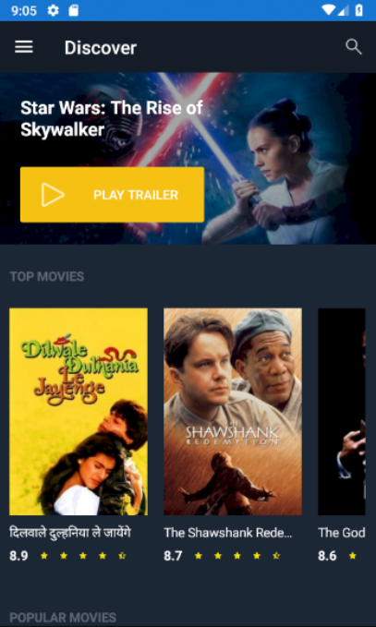
ỨNG DỤNG REVIEW PHIM
GVHD: Võ Ngọc Tân
Lớp: IE307.K11
Sinh viên thực hiện :
Nguyễn Minh Hiếu 16520402
Đoàn Đức Đăng Quang 16520989

Slide 2
LÝ DO CHỌN ĐỀ TÀI
Mức sống con người ngày càng được cải thiện kéo theo đó thì nhu cầu giải trí cũng tăng cao, trong đó phim chiếu rạp đang trở thành một mối quan tâm của mọi người.
Để giúp bạn chọn được một bộ phim hay phù hợp với sở thích ta cần ứng dụng review một số thông tin về các bộ phim như nội dụng chính, diễn viên,.....

Slide 3


CÁC KỸ THUẬT SỬ DỤNG
1
MÔ HÌNH MVVM
2
WEB API
3
MỘT SỐ PACKAGES

Slide 4
MVVM
View: View là phần giao diện của ứng dụng để hiển thị dữ liệu và nhận tương tác của người dùng. Nó có khả năng thực hiện các hành vi và phản hồi lại người dùng thông qua tính năng binding, command.
Model: Model là các đối tượng giúp truy xuất và thao tác trên dữ liệu thực sự.
ViewModel: Lớp trung gian giữa View và Model. ViewModel có thể được xem là thành phần thay thế cho Controller trong mô hình MVC. Nó chứa các mã lệnh cần thiết để thực hiện data binding, command.

Slide 5
WEB API
API là viết tắt của Application Programming Interface, được hiểu là giao diện lập trình ứng dụng. API là một phương tiện giúp cho hai hay nhiều ứng dụng khác nhau có thể trao đổi, tương tác với nhau.
Ưu điểm của Web API
Cấu hình đơn giản khi được so sánh với WCF
Khả năng trình diễn cao Hỗ trợ chức năng RESTful một cách đầy đủ
Hỗ trợ đầy đủ các thành phần MVC như : routing, controller, unit test
Mã nguồn mở

Slide 6
MỘT SỐ PACKAGES
Autofac là thư viện hỗ trợ kết nối thành phần View và ViewModel lại với nhau
Xamarin.FFImageLoading.Form là thư viện hỗ trợ load hình ảnh từ web
Newtonsoft.Json là thư viện hỗ trợ đóng gói (khi người dùng nhập form trả về kiểu dữ liệu Json cho server) và giải mã (khi lấy dữ liệu dạng Json từ server và giải mã để có thể sử dụng được)

Slide 7

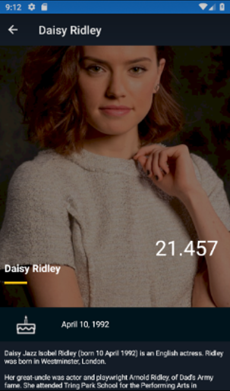
GIAO DIỆN VÀ TÍNH NĂNG
TÌM KIẾM PHIM THEO TÊN
XEM TRAILER CỦA PHIM
XEM THÔNG TIN DIỄN VIÊN

Slide 8
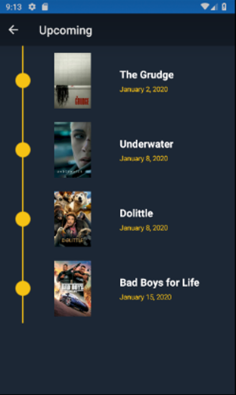
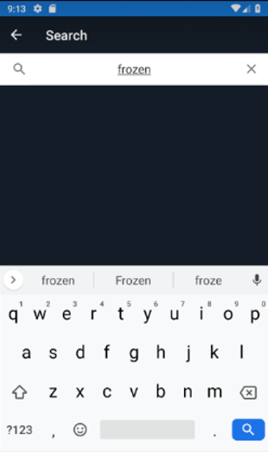
DEMO ỨNG DỤNG

Slide 9
KẾT QUẢ
Hiểu biết hơn về lập trình C# và ứng dụng mô hình MVVM vào trong ứng dụng Xaml.
Nâng cao khả năng tự tìm hiểu và trau dồi thêm kiến thức
Đáp ứng cơ bản các chức năng của một ứng dụng review phim ảnh:
Xem được nội dung, điểm, các diễn viên tham gia vào bộ phim.
Có thể tìm kiếm được các bộ phim ưa thích.
Xem trước trailer phim.

Slide 10
HƯỚNG PHÁT TRIỂN
Đề tài này có thể tiếp tục phát triển để có thể áp dụng trong thực tế:
Thông báo cho người dùng khi có phát hành phim mới.
Cho phép quản lý tài khoản để có thể thêm vào danh sách ưa thích và bình chọn cho bộ phim.
Liên kết với các trang web đại lý để có thể đặt vé online.
Đề xuất các bộ phim liên quan đến các phim yêu thích của người dùng.
Chạy quảng cáo để có thể tăng thêm doanh thu cho nhà phát triển.

